Slide 1
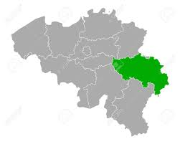
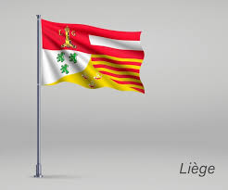
provincie LUIK !

Slide 2

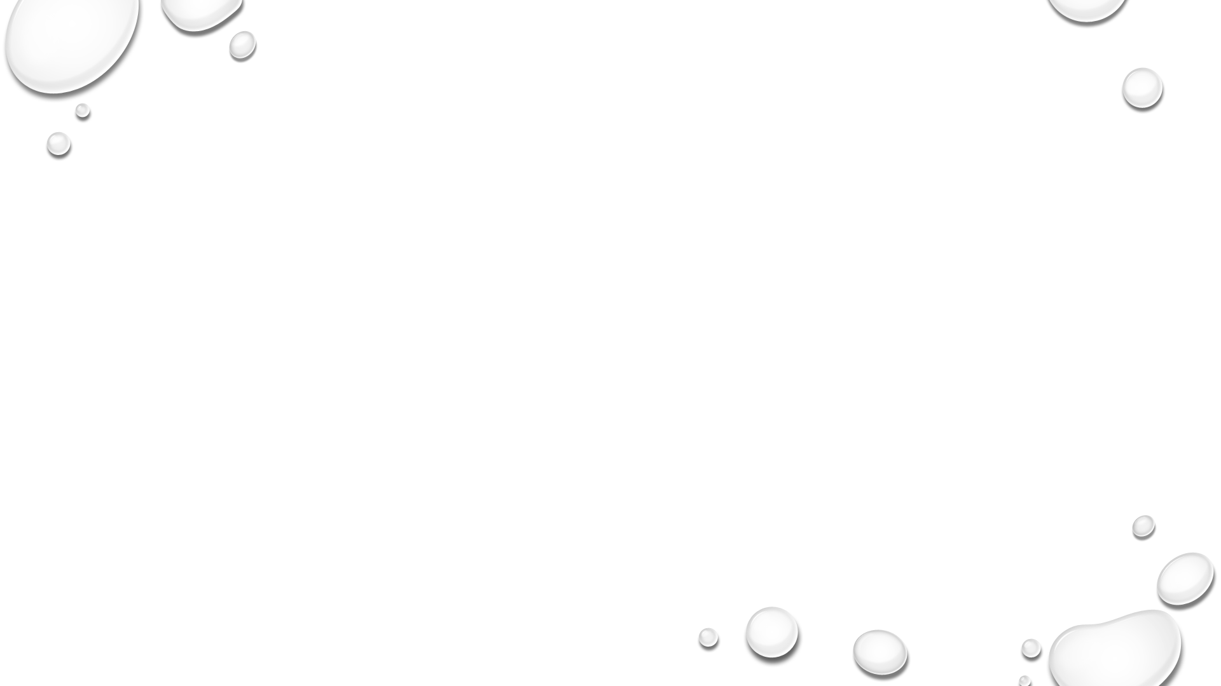
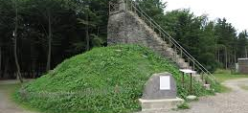
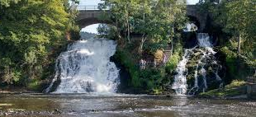
Het landschap !
Singal de botrange is 694 het ligt in de belgische Ardennen. het is er heel Nat !
Watervallen van coo ! Is 15 meter hoog! Het ligt enkele kilometers van Stavelot .

Slide 3
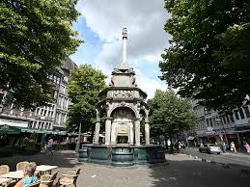
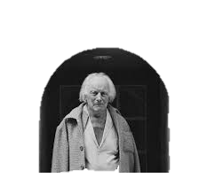
Belangrijke personen en gebouwen .
Het Perron van Luik is veel meer dan alleen een monument; het is het belangrijkste symbool van de stad en haar vrijheid. Hier is de uitleg speciaal voor kinderen
Ik ben een bekende schilder van Luik !
Dit is het perron van luik
Zijn schilderijen zien er vaak uit als dromen waarin vreemde dingen gebeuren die in het echt niet kunnen.
Dit is Paul Delvaux

Slide 4
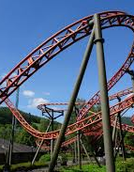





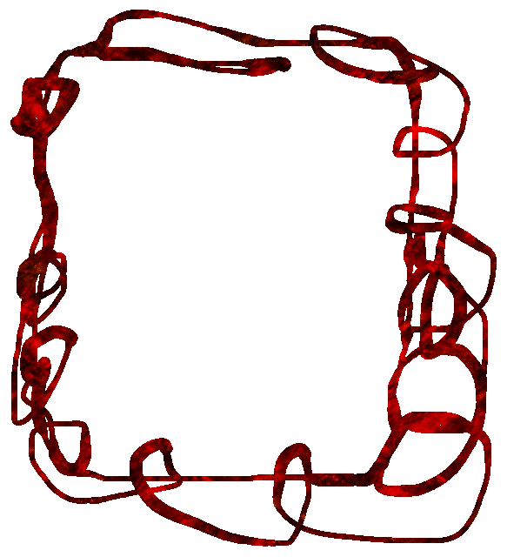


De leuke dingen in luik !
1 uur 45 min rijden !
Het pretpark bij de watervallen van Coo bestaat onder de naam Plopsa Coo sinds 2006. De geschiedenis van de locatie als recreatieplek is echter veel ouder.
25 tot 30 attracties.

Slide 5
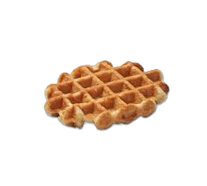
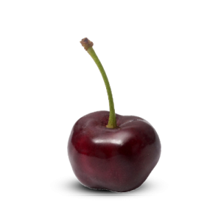
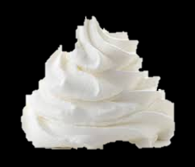


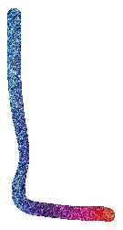

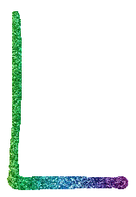




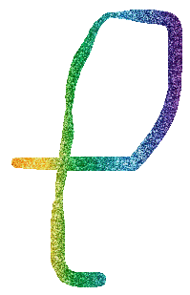



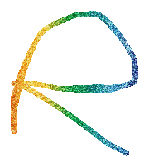



Luikse wafel !
toppings zijn slagroom, vers fruit (zoals aardbeien), poedersuiker, chocolade- of karamelsaus, en een bolletje vanille-ijs.

Slide 6
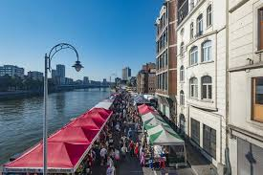
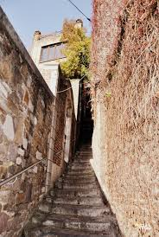
Weet je dit ?
Grootste Markt: De Marché de la Batte is de oudste en grootste markt van België en trekt elke zondag duizenden bezoekers naar de kades van de Maas.
Luik stond bekend als een lelijke stad met veel industrie, maar wordt tegenwoordig niet meer als de lelijkste bekeken.

Slide 7

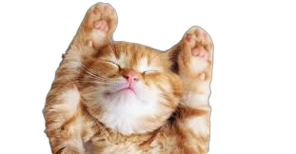
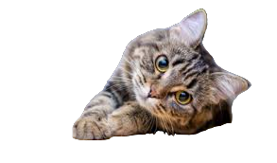
Zijn er nog vragen ?

